Slide 1
10360: Rat Attack
★★☆☆☆
題組：Problem Set Archive with Online Judge
題號：10360: Rat Attack
解題者：許郁笙
解題日期：2023年3月30日
題意：
  有一1025*1025的網格，裡面有 n 群老鼠，每群老鼠數量都不同，目標是要選擇可以消滅最多老鼠的投彈位置(x, y)，若有多個適合投彈位置，則選擇 (x, y) 較小者。

Slide 2
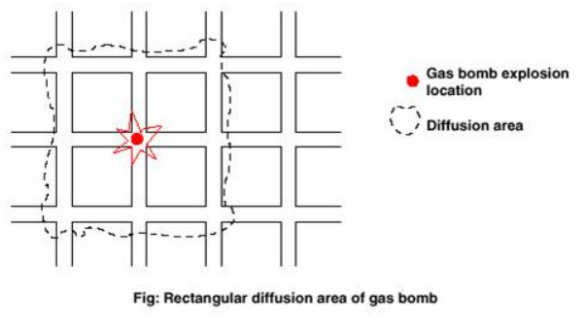
題意範例：
  輸入
  1 Test case
  1 炸彈爆炸範圍( 0 ≤ d ≤ 50 )
  2 幾群老鼠( 1 ≤ n ≤ 20000 )
  4 4 10 每群老鼠位置與數量 (x y size)
  6 6 20
  輸出
  5 5 30 炸彈最佳位置與消滅老鼠數量
  (x y size)

Slide 3
解法：用一個矩陣儲存目前消滅老鼠數量，每次輸入一筆老鼠群資料就把炸彈範圍內的數量相加，直到每筆資料都計算完。最後再找出矩陣中的老鼠數量的最大值，該 index 為炸彈位置。
解法範例：
0 | 1 | 2 | 3 | 4 | 5 | 6 | 7
輸入
1 Test case
1 炸彈爆炸範圍
2 幾群老鼠
4 4 10 (x y size)
6 6 20
0 | 0 | 0 | 0 | 0 | 0 | 0 | 0
0 | 0 | 0 | 0 | 0 | 0 | 0 | 0
0 | 0 | 0 | 0 | 0 | 0 | 0 | 0
0 | 0 | 0 | 10 | 10 | 10 | 0 | 0
0 | 0 | 0 | 10 | 10 | 10 | 0 | 0
0 | 0 | 0 | 10 | 10 |  | 20 | 20
0 | 0 | 0 | 0 | 0 | 20 | 20 | 20
0 | 0 | 0 | 0 | 0 | 20 | 20 | 20
0
1
2
3
4
5
6
7
  輸出
  5 5 30
  炸彈最佳位置與消滅老鼠數量 (x y size)

Slide 4
討論：
(無)

